Slide 1



BALIKESİR ÇEVRE, ŞEHİRCİLİK VE İKLİM DEĞİŞİKLİĞİ İL MÜDÜRLÜĞÜ

Slide 2

Çevre Nedir?
Çevre ; İnsanların ve diğer tüm canlıların birlikte yaşadıkları ortamdır.
Tüm canlılar birbirine bağımlıdır,

Slide 3

ÇÖP, atık ve ÇEVRE İLİŞKİSİ
İnsanlar her gün, boşalan, kırılan, eskiyen, bozulan veya artık istenmeyen her şeyi çöpe atar.

Slide 4
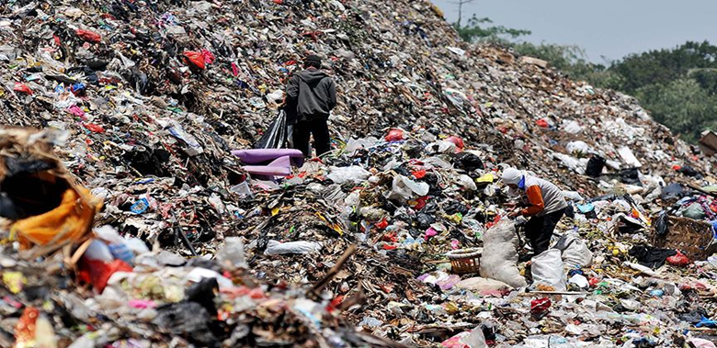
  Bu yüzden Dünyadaki çöp miktarı her geçen gün artmaktadır.

Slide 5
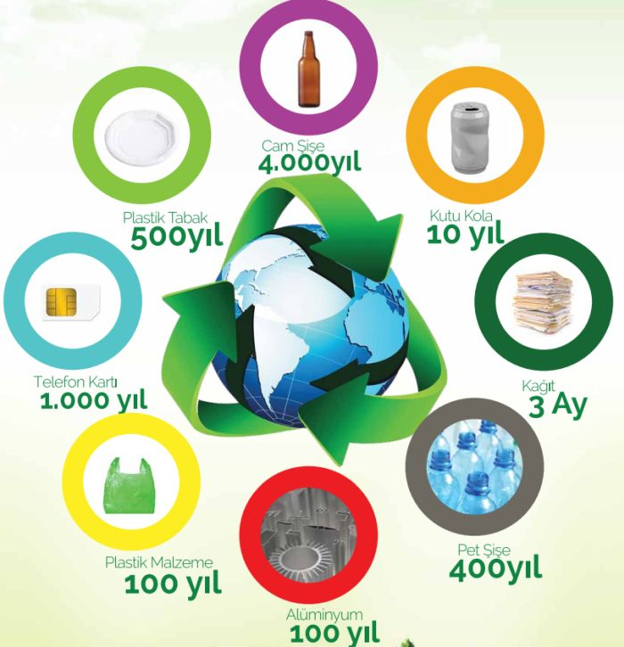
Atıkların Doğada Kalma Süreleri

Slide 6

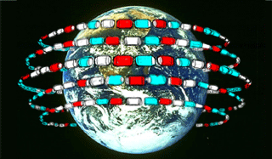

Bu kadar ÇÖP
oluşursa ne olur ?
Çevremiz kirlenir,
Sularımız kirlenir,
Toprağımız kirlenir,
Daha çok ağaç kesilir,
Doğal kaynaklar çabuk tükenir,
Hayvanlar zarar görür,
Daha fazla enerjiye ihtiyaç duyulur,
Çöp depolama alanları çabuk dolar,
Dünyamızın yaşam süresini kısalır.

Slide 7
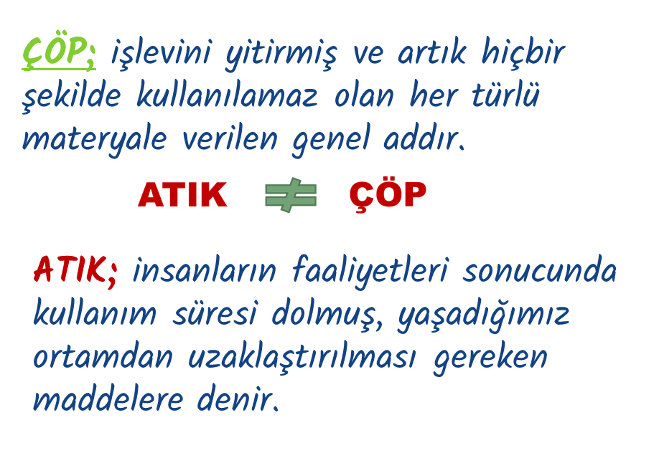

Slide 8
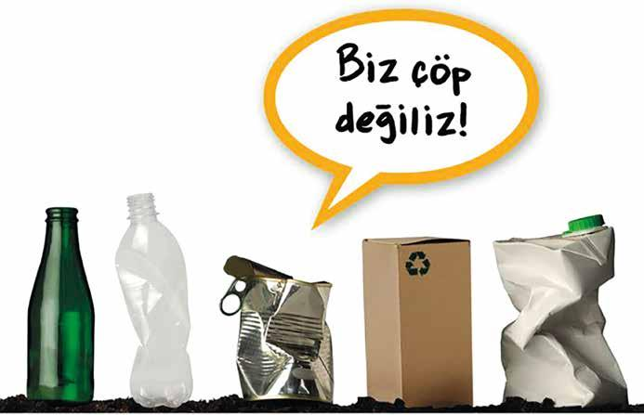

Slide 9
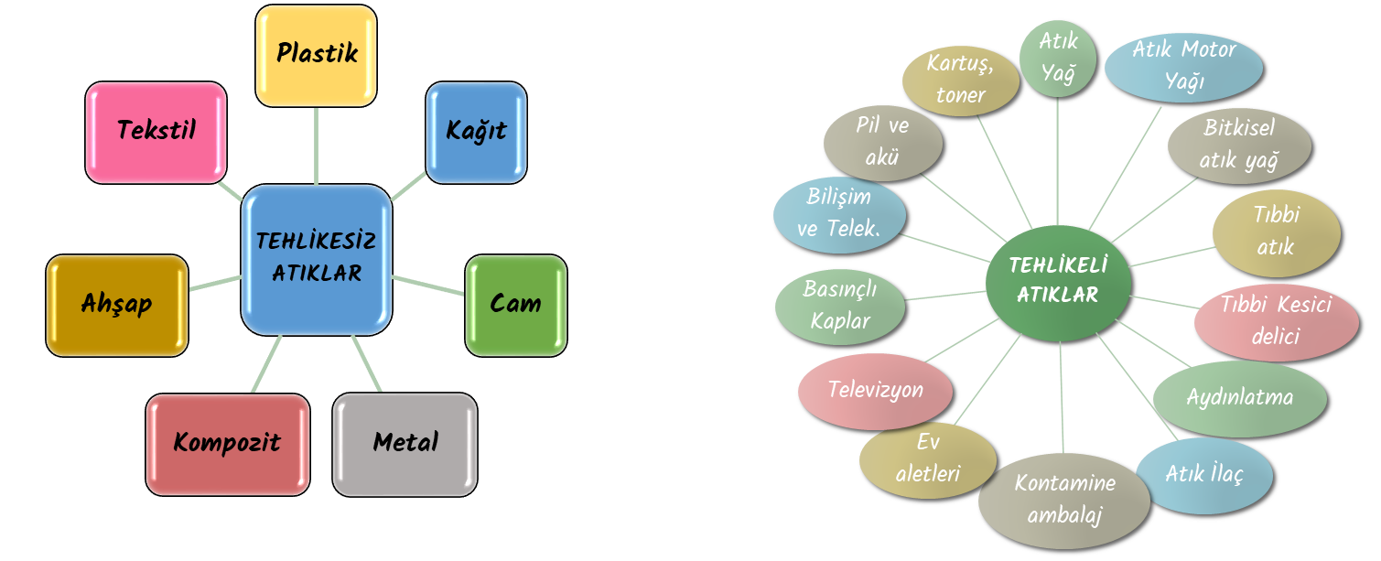
TEHLİKELİ ve TEHLİKESİZ
ATIKLAR

Slide 10

NÜFUS
SANAYİLEŞME
KENTLEŞME
TÜKETİM
KAYNAKLAR

Slide 11
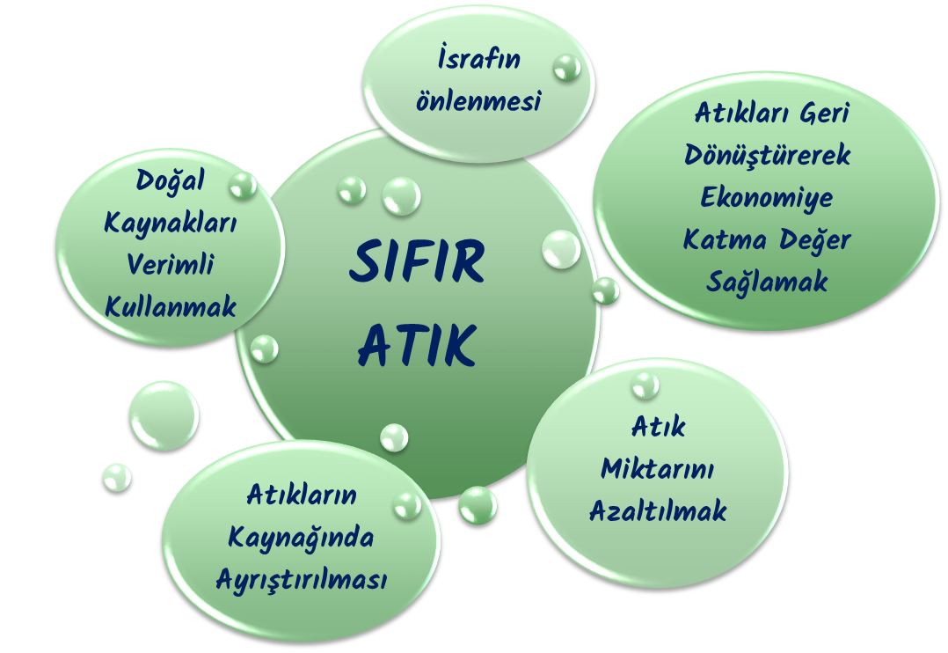
AMACI

Slide 12
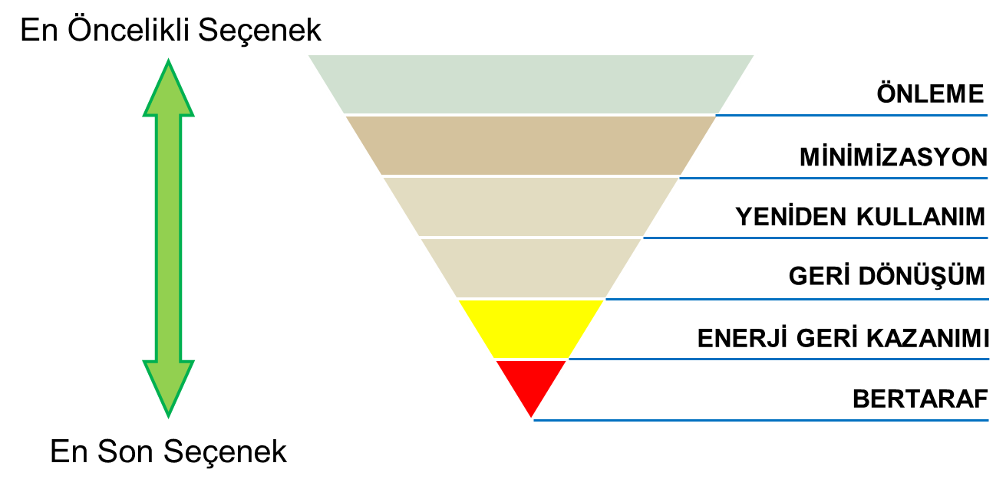
Atık Yönetimi Hiyerarşisi

Slide 13
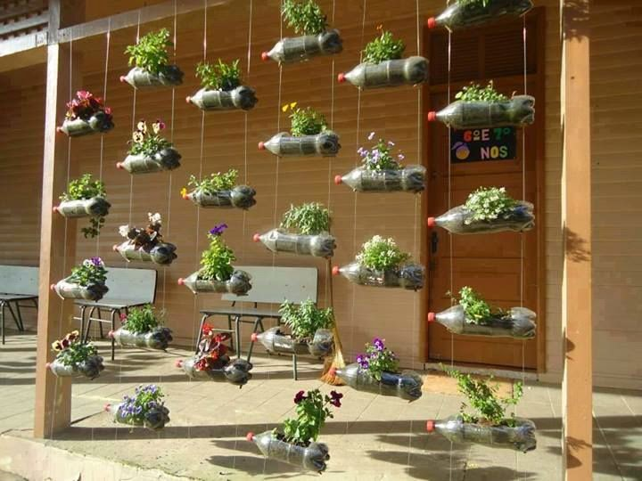
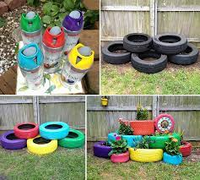
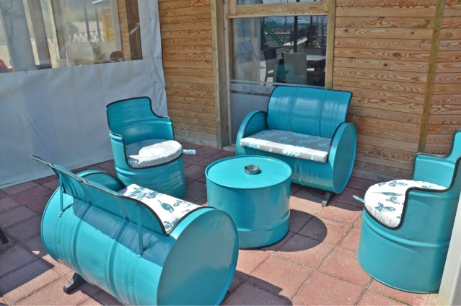
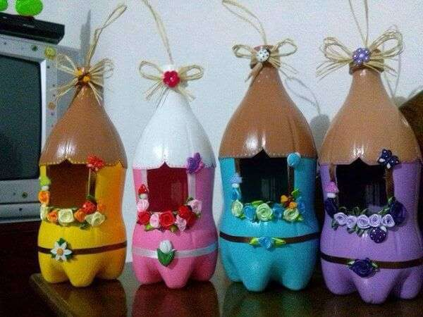
DAHA Az atık çıkartabiliriz
Tekrar kullanabiliriz
Geri Dönüşüm YAPABİLİRİZ

Slide 14


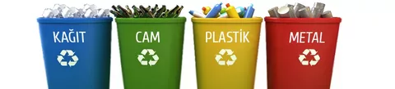
GERİ DÖNÜŞÜM NEDİR ?
Çöpümüze attığımız bazı atıklar yeni şeylere dönüştürülebilir ve yeniden kullanılabilir.
Buna; ‘’GERİ DÖNÜŞÜM’’ denir.
Notes:
Sağlıklı ve sürdürülebilir bir atık yönetim sistemi, atıkların diğer atıklarla karışmadan kaynağında ayrı toplanması ve organize bir yapı içerisinde geri kazanım sürecinin gerçekleştirilmesi ile sağlanabilmektedir.

Slide 15
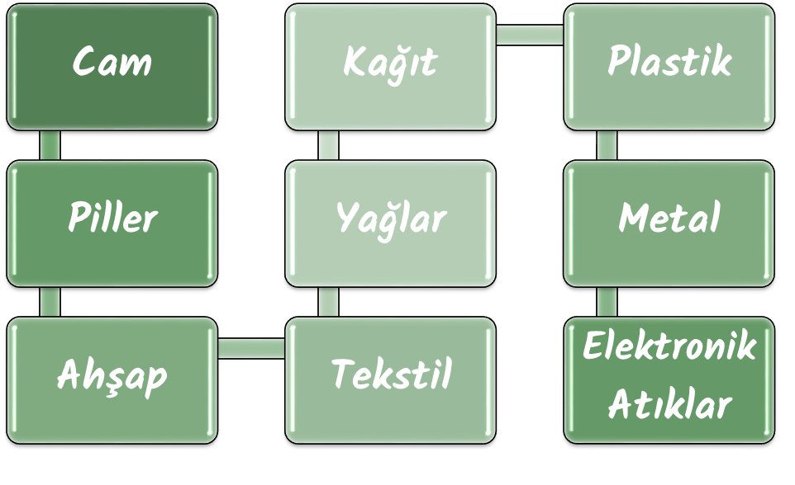
GERİ DÖNÜŞTÜRÜLEBİLİR
ATIK TÜRLERİ

Slide 16

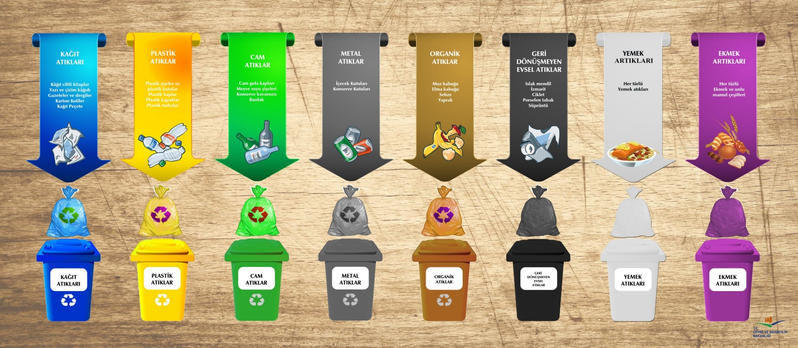
Renk Skalası

Slide 17
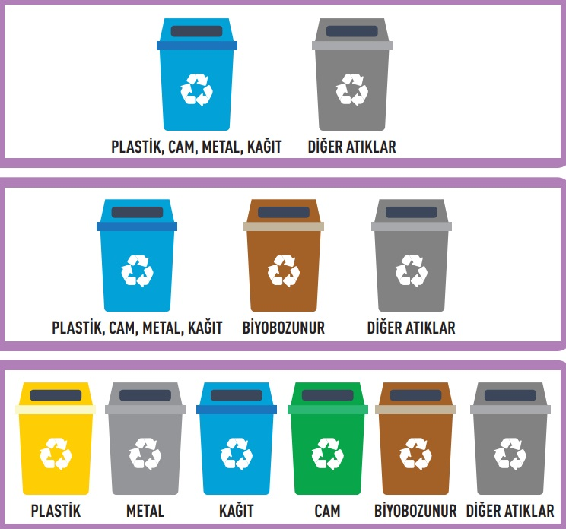
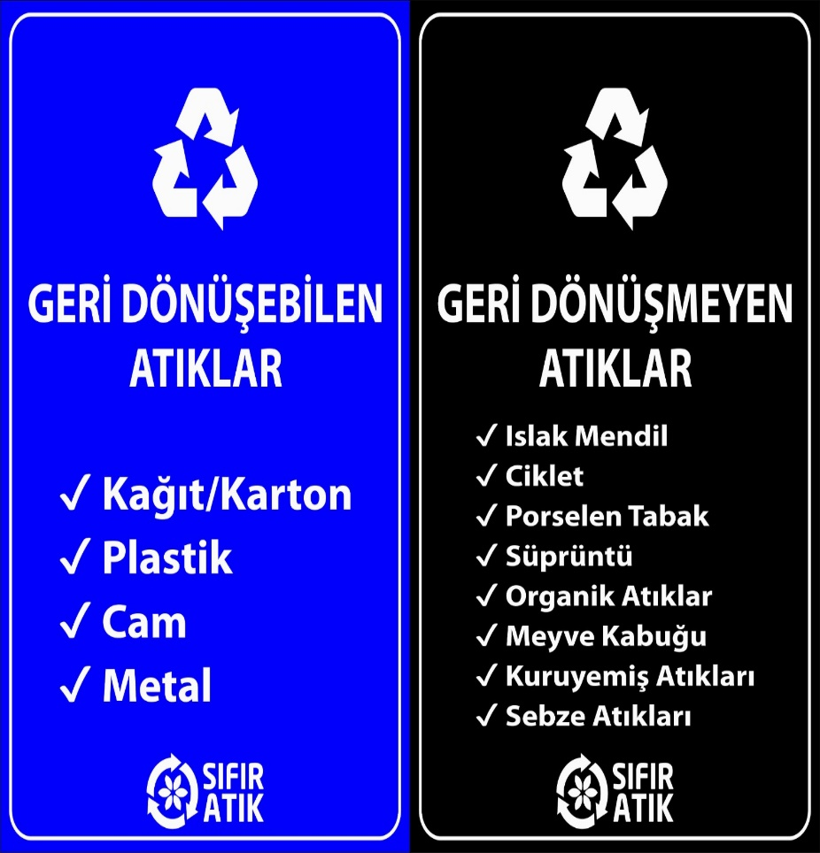
Renk Skalası

Slide 18
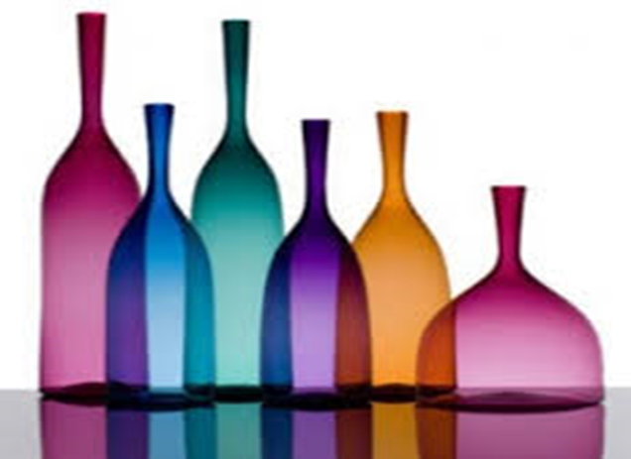
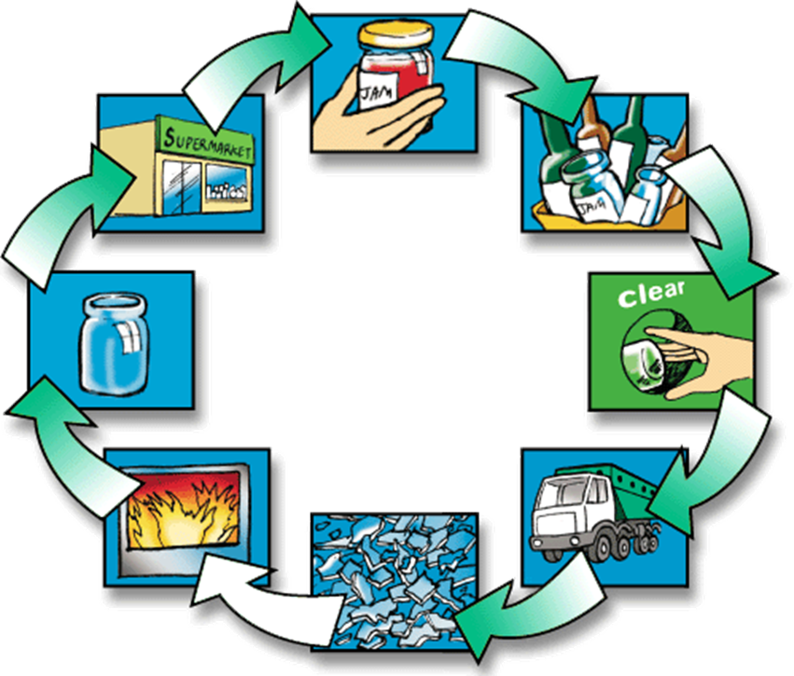
CAM
Ham Maddesi Kumdur
%100 kadar geri dönüşür.
Cam içecek şişeleri
Cam yağ şişeleri
Parfüm Şişeleri
Cam Kavanozlar vb.

Slide 19
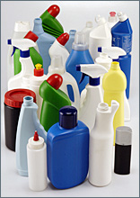
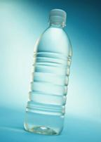
PLASTİK
Plastik Atıklar geri dönüştürülerek ; plastik torba, atıksu borusu, elyaf, dolgu malzemesi olarak kullanılmaktadır.
Naylon Poşetler
Plastik Şişeler
Şampuan Kutuları
Yoğurt Kapları
Ketçap ve Mayonez Kutuları
Plastik ev gereçleri

Slide 20
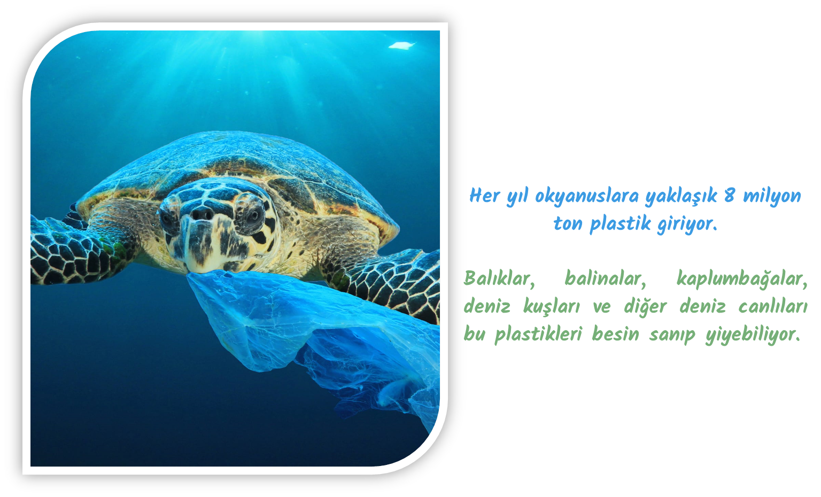

Slide 21
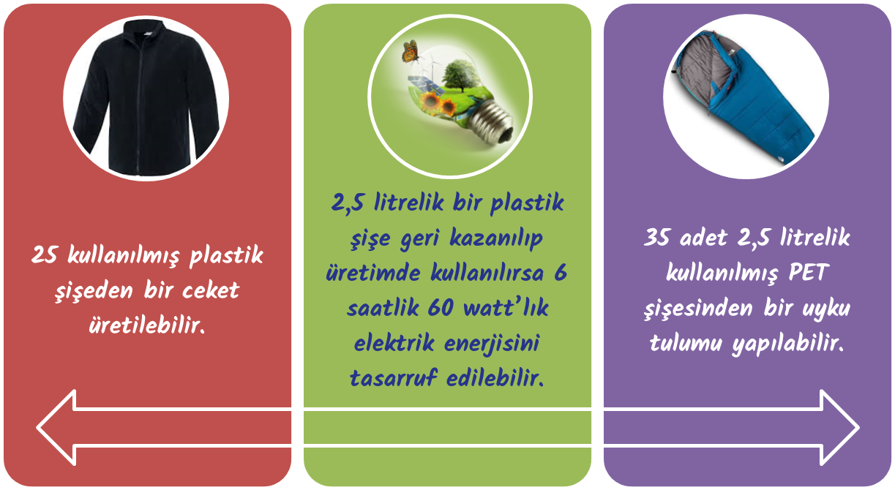
Plastik Geri Dönüşümü İle;

Slide 22
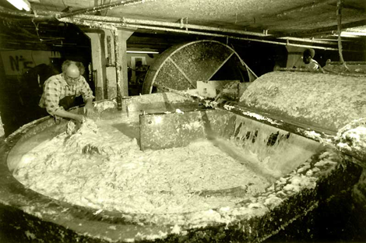

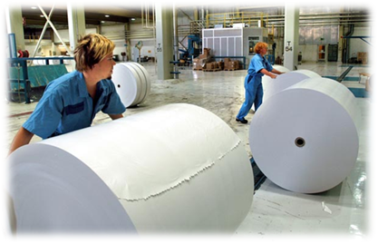
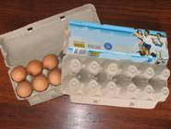
KAĞIT
Ham Maddesi Ağaçtır
Kağıt
Karton
Gazete-Dergi
Yumurta kapları
Kullanılmış defter ve kitaplar vb.

Slide 23
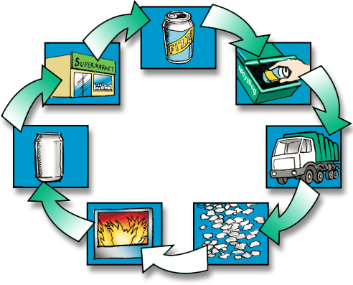
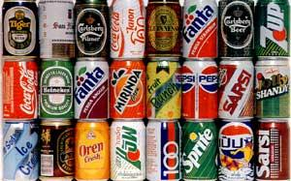
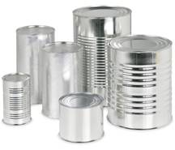
METAL
Her çeşit metal geri dönüştürülebilir.
(Demir, çelik, bakır…)
Metal içecek kutuları
Konserve ve salça kutuları
Metal boya kovaları
Deodorant kutuları
Oda parfümü kutuları

Slide 24
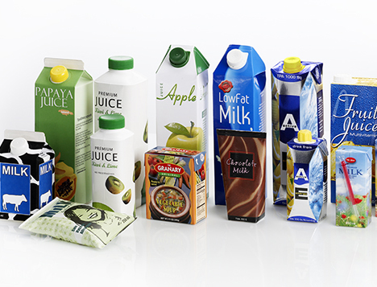
KOMPOZİT
Kağıt, Plastik, ve alüminyum film gibi farklı malzemelerin birleşiminden yapılmış, elle birbirinden ayrılması mümkün olmayan ambalajlarımıza kompozit ambalajlar diyoruz.
Süt ve meyve suyu kutuları,
Hazır çorba ambalajları,
Toz şeklindeki hazır tatlı ve puding ambalajları,
Parlak kahve, çay ve çikolata ambalajları vs.

Slide 25
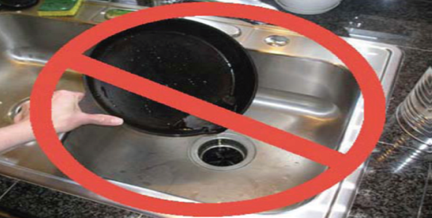
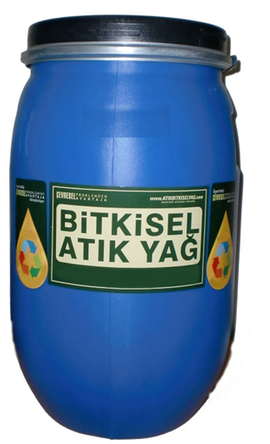
BİTKİSEL ATIK YAĞLAR
Atık yağlar; evsel atık su arıtma tesislerinde arıtılamaz, bu nedenle kanalizasyon sistemine dökülmemelidir!!!!!
1 litre atık yağ 1000 m3 içme suyunu kirletebilmektedir.
Notes:
Ülkemizde kişi başına ortalama bitkisel yağ tüketimi 20 kg olup, yıllık yaklaşık 1,5 milyon ton bitkisel yağ gıda amaçlı olarak piyasaya sürülmektedir. Buna karşılık rafinasyon tesislerinden kaynaklanan soap-stock, tank dibi tortu, yağlı toprak gibi bitkisel atık yağlarla birlikte yaklaşık 350.000 ton atık yağın oluştuğu düşünülmektedir. Kişi başı 2 kg kullanılmış kızartmalık yağ oluşumu öngörüsüyle, bu miktarın yaklaşık 150.000 tonunun kullanılmış kızartmalık yağ olduğu tahmin edilmektedir. Son zamanlarda ülkemizdeki fast-food türü gıdaların tüketimindeki artışlarla beraber, kullanılmış kızartmalık yağ miktarında da artışlar olmuştur.

Slide 26
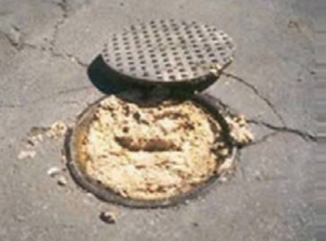
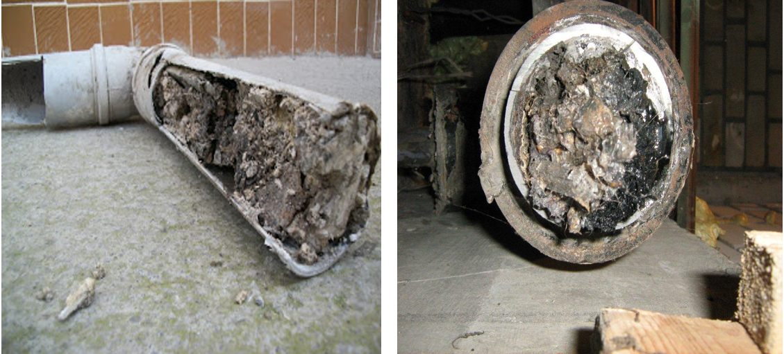
Bitkisel Atık Yağ
Biyodizel
Bitkisel atık yağlar,
atıksu toplama sistemlerinin daralmasına ve tıkanmasına;
toprak kirlenmesi ile beraber yeraltı suyu kirlenmesine sebep olmaktadır. Bu nedenle ayrı toplanması gerekmektedir.

Slide 27
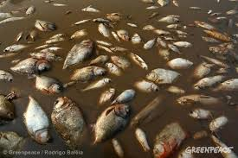
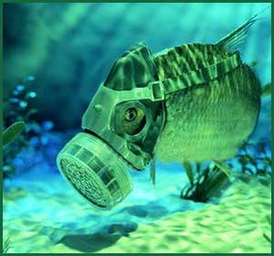
YER ALTI SULARINA KARIŞARAK AÇIK DENİZLERE ULAŞIR, SUDA YAŞAYAN CANLILARIN OKSİJENSİZ KALARAK ÖLÜMLERİNE SEBEP OLUR.

Slide 28

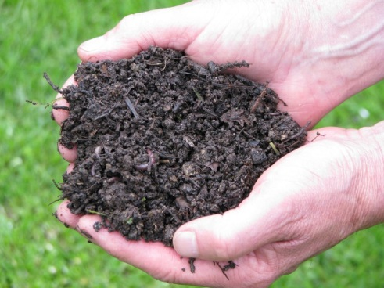
ORGANİK ATIKLAR
Organik atıklar, meyve ve sebze artıkları, yumurta kabukları, çay posaları, park-bahçe atıkları vb. bitkisel kökenli atıklardır.

Slide 29
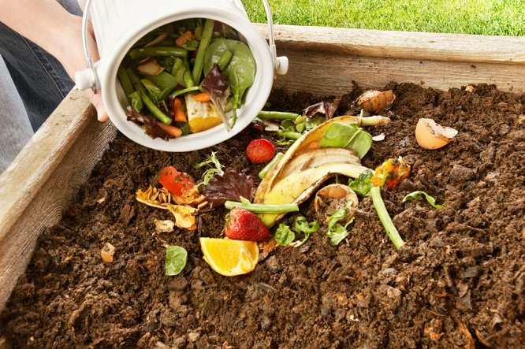
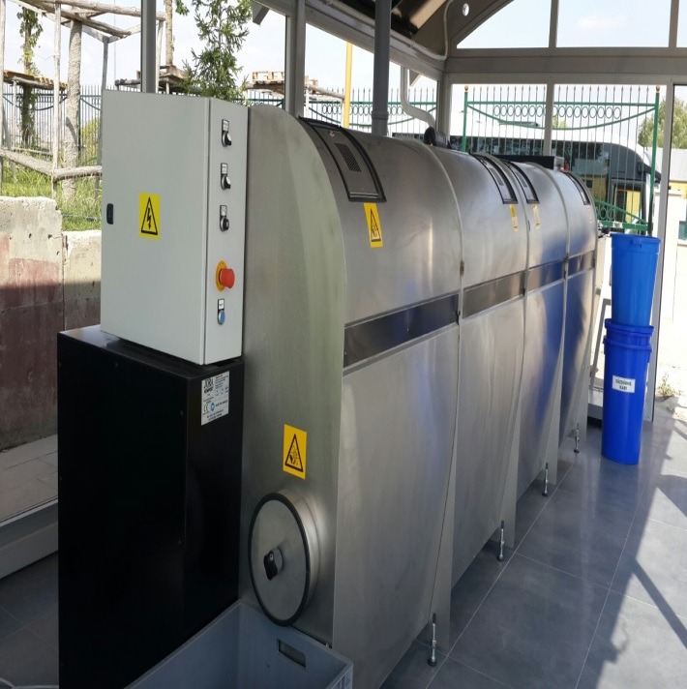
KOMPOSTLAŞTIRMA
Açık alanda kompost
Mikroorganizma adı verilen ve çoğunluğu gözle görülmeyen canlıların, ortamın oksijenini kullanarak çöp içerisindeki organik maddeleri biyokimyasal yollarla ayrıştırmasıdır.
Makinada kompost

Slide 30
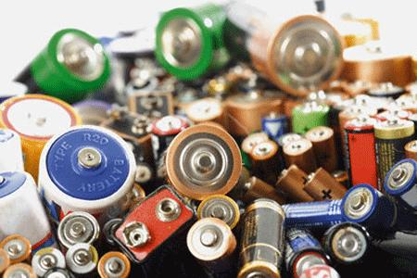
ATIK PİL NEDİR ?
Kullanım ömrünü tamamlamış veya uğramış olduğu fiziksel hasar sonucu kullanılamayacak duruma gelmiş olan pillere, ATIK PİL diyoruz. Atık hale gelmiş pillerin onarılarak tekrar kullanımı mümkün değildir.
Notes:
Farklı bir resim konulabilir. Kullılmayan cihazlardaki piller hemen cihazlardan çıkartılmalı ve ayrı toplanmalıdır. Son kısma yönelik özel resimler bulunup ayrı sayfada yazılmalıdır.

Slide 31

Atık piller, içeriğinde bulunan ağır metaller nedeniyle çevre ve insan sağlığına zararlı etkilerde bulunabilecek atıklardandır ve ayrı toplanması gereklidir.

Slide 32

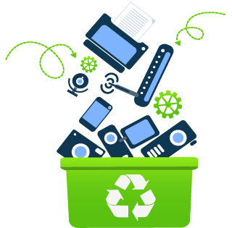
ATIK ELEKTRİKLİ VE ELEKTRONİK EŞYALAR
Atık elektrikli ve elektronik eşyalar, içeriğinde bulunan ağır metaller nedeniyle çevre ve insan sağlığına zararlı etkilerde bulunabilecek atıklardandır ve ayrı toplanması gereklidir.

Slide 33
ATIK ELEKTRİKLİ VE ELEKTRONİK EŞYALAR
Elektrikli ve elektronik atıklar aynı zamanda Altın, Gümüş, Bakır ve Alüminyum gibi değerli materyallerin geri kazanımı açısından da önemlidir.
Notes:
Elektrikli ve elektronik atıkların geri dönüşümü sadece atıkların bertarafı açısından değil aynı zamanda bakır, alüminyum, altın gibi değerli materyallerin geri kazanımı açısından da önemlidir. Bunun yanında doğru olarak işlenmez ise tekrar kazanım veya kullanım için söküldüklerinde, parçalandıklarında, yakıldıklarında veya kimyasal işleme tabi tutulduklarında içerdikleri kurşun, kadmiyum, cıva gibi zehirli metaller açığa çıkabilmekte, bu atıklar önemli birer toksik madde kaynağına dönüşerek çevre ve insan sağlığı açısından büyük sorunlara sebep olabilmektedir.

Slide 34
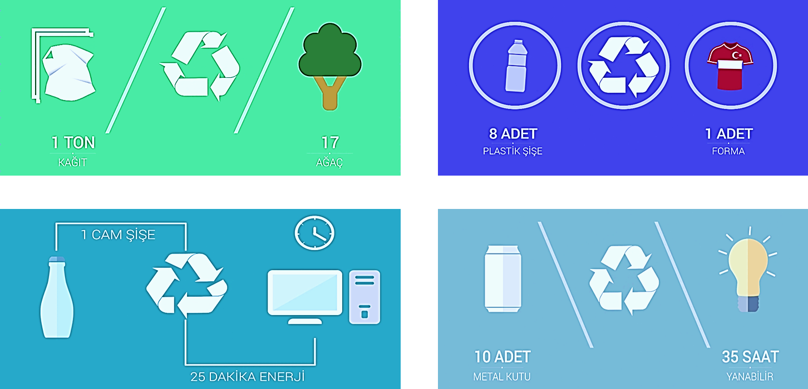
Geri Dönüşüm İle Elde Edilen Kazançlar

Slide 35
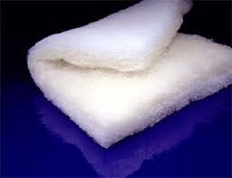

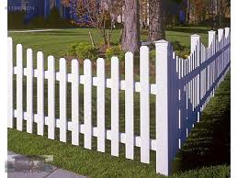

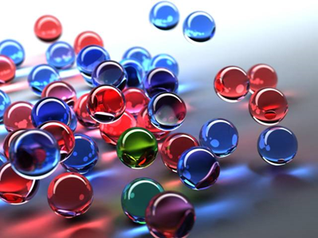
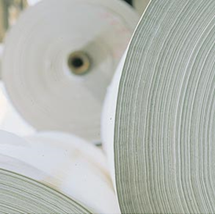
Geri Kazanımı İle Elde Edilen Ürünler
Notes:
2,5 litrelik bir plastik şişe geri kazanılıp üretimde kullanıldığında 60 Watt’lık bir lambanın 6 saatte tükettiği kadar enerji tasarruf ediliyor.
25 adet geri kazanılmış pet şişeden bir plastik mont elde ediliyor.

Slide 36
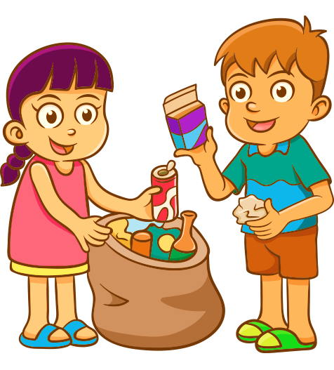
GERİ DÖNÜŞÜMÜN AVANTAJLARI
Doğal kaynaklarımız korunur,
Enerji tasarrufu sağlanır,
Atık miktarı azalır,
Çöp alanlarının ömrü uzar,
Ekonomiye katkı sağlanır.
Doğaya ve diğer canlılara verilen zararlar azalır.

Slide 37
UNUTMAYIN
ARKADAŞLAR !!!
KİRLETİLMİŞ ÇEVREYİ TEMİZLEMEK ZORDUR
AMA
KİRLETMEMEK VE KORUMAK DAHA KOLAYDIR

Slide 38

DİNLEDİĞİNİZ İÇİN TEŞEKKÜRLER..

